Slide 1
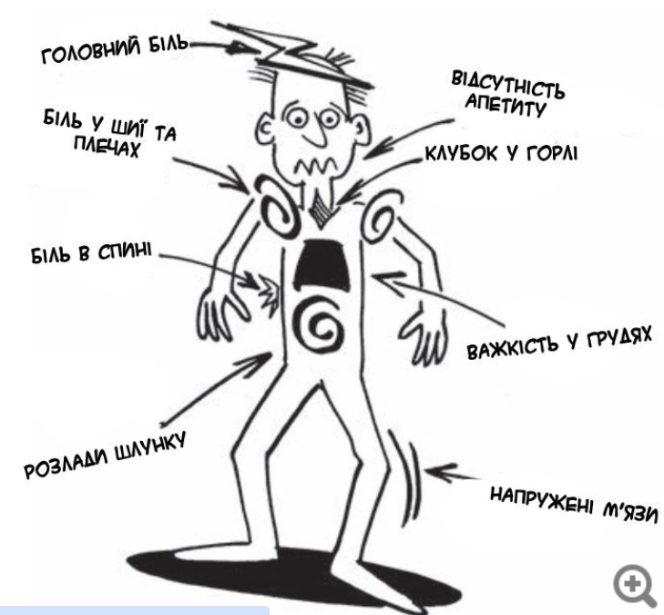
Як стрес впливає на наш організм?

Slide 2
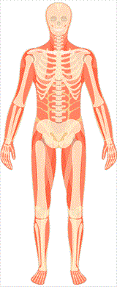
Опорно-руховий апарат
Коли наше тіло напружене, м’язи напружуються – це рефлекторна реакція на стрес – спосіб захисту організму від травм і болю.
Хронічний стрес змушує м’язи тіла перебувати в більш-менш постійному стані напруги. Коли м’язи напружені протягом тривалого періоду часу, це може викликати інші реакції організму і навіть сприяти виникненню розладів, пов’язаних зі стресом. Наприклад, головний біль напруги і головний біль мігрені пов’язані з хронічним напруженням м’язів в області плечей, шиї та голови. Скелетно-м’язовий біль у попереку та верхніх кінцівках також пов’язують зі стресом, особливо зі стресом на роботі.
Методи релаксації та інші методи лікування, що знімають стрес, є ефективними у знятті м’язової напруги, зменшують частоту деяких розладів, пов’язаних зі стресом, таких як головний біль, і покращують самопочуття.

Slide 3
Дихальна система
Стрес і сильні емоції можуть проявлятися респіраторними симптомами, такими як задишка і прискорене дихання, оскільки дихальні шляхи між носом і легенями звужуються. Для людей без респіраторних захворювань, як правило, це не є проблемою, оскільки організм може виконувати додаткову роботу, щоб дихати комфортно, але психологічні стресори можуть посилити проблеми з диханням у людей із наявними респіраторними захворюваннями, такими як астма та хронічна обструктивна хвороба легень.
Деякі дослідження показують, що гострий стрес, наприклад смерть близької людини, насправді може спровокувати напади астми. Крім того, прискорене дихання (гіпервентиляція), викликане стресом, може спровокувати напад паніки у людей, схильних до панічних атак.

Slide 4
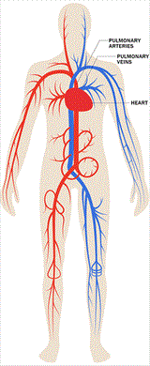
Серцево-судинна система
Гострий стрес – миттєвий або короткочасний стрес, викликає збільшення частоти серцевих скорочень і сильніші скорочення серцевого м’яза, разом із виділенням гормонів стресу – адреналіну, норадреналіну і кортизолу, які діють як посередники цих ефектів.
Крім того, кровоносні судини, які спрямовують кров до великих м’язів і серця, розширюються, тим самим збільшуючи кількість крові, що перекачується в ці частини тіла і підвищується кров’яний тиск. Це явище відоме як реакція «бийся або тікай». Після того, як гострий стресовий епізод минає, організм повертається до свого нормального стану.
Хронічний стрес або постійний стрес, який переживається протягом тривалого періоду часу, може сприяти довгостроковим проблемам з серцем і кровоносними судинами. Постійне збільшення частоти серцевих скорочень, а також підвищений рівень гормонів стресу і кров’яного тиску можуть негативно позначатися на організмі. Тривалий стрес може підвищити ризик гіпертонії, серцевого нападу або інсульту.

Slide 5
Вплив стресу на кров’яний тиск
Стрес має значний вплив на рівень кров’яного тиску, в першу чергу завдяки активації симпатичної нервової системи. У момент стресу організм виділяє адреналін та норадреналін, що призводить до звуження кровоносних судин та збільшення частоти серцевих скорочень. Внаслідок цих процесів спостерігається короткочасне підвищення артеріального тиску.
При хронічному стресі, коли організм постійно піддається впливу стресорів, така реакція може стати сталою. Це призводить до стійкого підвищення артеріального тиску, що, в свою чергу, збільшує ризик розвитку серцево-судинних захворювань, таких як гіпертонія, інфаркт міокарда та інсульт.
Короткострокові ефекти стресу на кров’яний тиск проявляються через активізацію симпатичної нервової системи. При виникненні стресу рівень адреналіну та норадреналіну в крові значно зростає, що призводить до звуження кровоносних судин та збільшення частоти серцевих скорочень. Ці реакції, у свою чергу, викликають тимчасове підвищення артеріального тиску.
Таке короткочасне підвищення тиску – природна захисна реакція організму, що допомагає справлятися з загрозами та підвищує фізичну працездатність. Однак, якщо стресові ситуації стають регулярними, це може призвести до стійкого збільшення рівня кров’яного тиску, що є фактором ризику для серцево-судинних захворювань.

Slide 6
Довготривалі впливи стресу на кров’яний тиск можуть призвести до серйозних наслідків для серцево-судинної системи. Хронічний стрес викликає постійну активацію симпатичної нервової системи, що призводить до стійкого підвищення артеріального тиску. Це стан може сприяти розвитку гіпертонії, збільшувати ризик серцево-судинних захворювань, таких як інфаркт міокарда та інсульт.
Довготривалі стреси також можуть негативно впливати на здоров’я судин, призводячи до їх жорсткості та зниження еластичності. Більше того, психоемоційне напруження може сприяти утворенню атеросклеротичних бляшок, що збільшує шанси виникнення серцево-судинних катастроф. Важно розуміти, що тривале вплив стресу не лише впливає на фізичний стан, а й на загальну якість життя, посилюючи тривожність та депресію.

Slide 7
Ендокринна система
Коли хтось сприймає ситуацію як складну, загрозливу або неконтрольовану, мозок ініціює каскад реакцій, що залучають вісь гіпоталамус-гіпофіз-наднирники (ГГН), яка є основним рушієм реакції на ендокринний стрес. Це, в кінцевому підсумку, призводить до збільшення вироблення стероїдних гормонів, які називаються глюкокортикоїдами, до їх складу входить кортизол, який часто називають «гормоном стресу».
Глюкокортикоїди, включаючи кортизол, важливі для регулювання імунної системи та зменшення запалення. Проте хронічний стрес може призвести до порушення зв’язку між імунною системою та віссю ГГН. Це призводить до розвитку численних станів, що свідчать про порушення фізичного та психічного здоров’я, включаючи хронічну втому, метаболічні розлади (наприклад, діабет, ожиріння), депресію та імунні розлади.

Slide 8
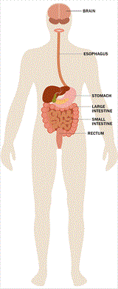
Шлунково-кишкова система
Кишечник має сотні мільйонів нейронів, які можуть функціонувати досить незалежно і постійно спілкуються з мозком, що пояснює здатність відчувати «метеликів» у шлунку. Стрес може вплинути на зв’язок між мозком і кишечником, і може викликати біль, здуття живота та інший дискомфорт у кишечнику.
Кишечник також населений мільйонами бактерій, які впливають на його здоров’я та здоров’я мозку, що може впливати на наші когнітивні процеси та емоції. Стрес пов’язаний зі змінами в кишкових бактеріях, які в свою чергу можуть впливати на настрій. Таким чином, кишкові нерви і бактерії сильно впливають на мозок і навпаки.
Шлунок. Стрес може спричинити біль, здуття живота, нудоту та інший дискомфорт у шлунку. Блювота може виникнути, якщо стрес досить сильний. Крім того, стрес може викликати непотрібне підвищення або зниження апетиту. Нездорове харчування, в свою чергу, може погіршити настрій.

Slide 9
Як стрес впливає на функції ШКТ
Стрес має значний вплив на функції шлунково-кишкового тракту (ШКТ) та може призводити до різних порушень. В умовах стресу організм активує реакцію “бий або тікай”, що викликає вивільнення гормонів стресу, таких як адреналін і кортизол. Ці гормони можуть спричиняти зміни в травленні.
Під час стресу спостерігаються такі зміни в ШКТ:
Сповільнення перистальтики: Стрес може викликати сповільнення скорочувальних рухів кишечника, що може призвести до запорів.
Прискорення травлення: У деяких випадках стрес може, навпаки, прискорювати процес переварювання їжі, що може викликати діарею або розлади шлунка.
Зміна секреції шлункового соку: Рівень кислоти у шлунку може коливатися, що призводить до гастриту або печії.
Підвищена чутливість: Стрес може збільшувати чутливість органів ШКТ до болю, що робить людей більш вразливими до болів у животі або дискомфорту.
Отже, взаємозв’язок між стресом і функціями ШКТ є складним і багатогранним, і недостатнє розуміння цих процесів може призводити до хронічних захворювань та погіршення якості життя. Регулярне управління стресом і наявність підтримки можуть допомогти зменшити негативний вплив стресу на травну систему.

Slide 10
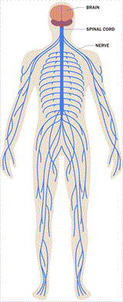
Нервова система
Хронічний стрес, коли стресові фактори діють протягом тривалого періоду часу, може призвести до тривалого виснаження організму. Оскільки вегетативна нервова система продовжує викликати фізичні реакції, що спричинює «знос» організму. Справа не стільки в тому, що хронічний стрес впливає на нервову систему, скільки в тому, що постійна активація нервової системи впливає на інші системи організму, що порушує їхнє функціонування.

Slide 11
Репродуктивна система.
Хронічний стрес значно впливає на репродуктивну систему, знижуючи рівень естрогену і прогестерону у жінок та тестостерону у чоловіків. Це пригнічує репродуктивні функції, що може викликати порушення менструального циклу у жінок і зниження лібідо у обох статей.
Підвищений рівень кортизолу може негативно впливати на фертильність, що підвищує ризик безпліддя. Жінки часто стикаються з порушенням овуляції, а чоловіки – з погіршенням якості сперми. Важливо, що у випадку репродуктивних проблем не завжди потрібна гормонозамісна терапія. Для відновлення гормональної рівноваги необхідно усунути основну причину – стрес, і запровадити стратегії для його зниження.

